Slide 1
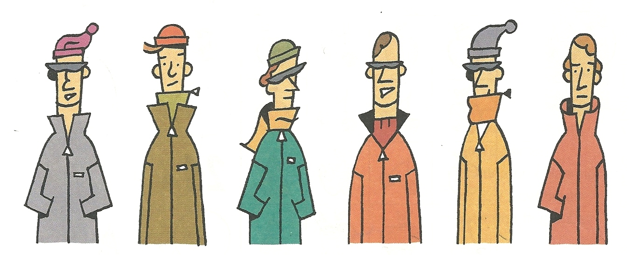
Sólo uno de estos personajes es un auténtico alpinista. Los que llevan gafas para protegerse del sol tienen a su izquierda un personaje sin guantes . Es imprescindible llevar guantes y gafas de sol si se quiere caminar por la nieve. Nuestro auténtico alpinista no tiene ningún personaje sin gafas a su derecha. ¿cuál es el auténtico alpinista?

